Slide 1
ბათუმის შოთა რუსთაველის სახელობის სახელმწიფო უნივერსიტეტი
ტურიზმის ფაკულტეტი
სემინარი თემაზე:
“სატრანსპორტო ინფრასტრუქტურის გავლენა საერთაშორისო ტურიზმის განვიტარებაზე საქართველოში”
ავტორი: პროფესორი ანზორ დევაძე

Slide 2
სატრანსპორტო ინფრასტრუქტურის გავლენა საერთაშორისო ტურიზმის განვითარებაზე
1. სატრანსპორტო ინფრასტრუქტურის წარმოშობის მოკლე ისტორია
1.1. ზოგადი მიმოხილვა
1.2. საზღვაო ტრანსპორტი
1.3. საავტომობილო ტრანსპორტი
1.4. სარკინიგზო ტრანსპორტი
1.5. საჰაერო ტრანსპორტი
1.6. სახმელეთო და საზღვაო გზები
2. ტრანსპორტის როლი საერთაშორისო ტურისტულ გადაზიდვებში
3. ტურისტების სატრანსპორტო მომსახურების გაუმჯობესების მიმართულებები

Slide 3
transportis warmoSobis da ganviTarebis mokle istoriuli mimoxilva
kacobriobis ganviTarebis istoria ganuyofladaa dakavSirebuli transportis ganviTarebasTan. mis gareSe SeuZlebelia kacobrobis fizikuri arseboba.
pirvelyofili Temuri wyobilebis dros adamianebi moTxovnilebebs satransporto saSualebebze ikmayofilebdnen TavianTiT an TreviT. cxovelebis moSinaurebis Semdeg daiwyes maTi gamoyeneba xalxis gadayvanad da tvirTis gadasazidad.
ეგვიპტელების მიერ ტრანსპორტის როლის სწორად განჭვრეტაზე მეტყველებს ის ფაქტიც, რომ მათ მიერ იქნა წამოწყებული პირველი მცდელობა, რათა ერთმანეთისათვის დაეკავშირებინათ ხმელთაშუა და წითელი ზღვები არხის საშუალებით, რომელიც წამოიწყეს ფარაონ რამზეს II -ს დროს (XVI საუკუნე ძვ. წ. აღრ.).
კაცობრიობის ისტორიაში მნიშვნელოვან როლს თამაშობს სახმელეთო ტრანსპორტიც. ძველი ლათინური გამონათქვამია "Via est vita" (გზა არის ცხოვრება, რომლის პერეფრაზირებაც შემდეგნაირად შეიძლება- „ტრანსპორტი არის ცხოვრება“).

Slide 4
am periodSi aRmoCenili iqna, rom mZime tvirTis gadaadgileba gadagorebis gziT bevrad ufro martivia da amis Semdgom iqna gadadgmuli nabiji borblis gamosagoneblad.
borblis aRmoCena kacobriobis udidesi monapovaria, imitom, rom mas bunebaSi analogi ar gaaCnia da ukve mravali aTasi wlis manZlze emsaxureba adamians da iTvleba yvela Tanamedrove transportis safuZvlad.
რომის იმპერიის, რომელიც იკავებდა უზარმაზარ ტერიტორიებს სამ კონტინენტზე, სიძლიერე განპირობებული იყო შესანიშნავი სახმელეთო გზების ქსელის აგებით, რომელიც ასევე სატრანსპორტო ინფრასტრუქტურის შემადგენელი ნაწილია და რომელთა სიგრძეც შეადგენდა დაახლოებით 7500 კმ-ს. რომის ყველა გზა იწყებოდა ფორუმის მოედნიდან, სდაც იდგა „ოქროს“ ბოძი (მანძილების გაზომვის ნულოვანი წერტილი) და გზა იყოფოდა (განშტოვდებოდა) ხუთი ძირითადი მიმართულებით. უკან დბრუნების დროს ყველა გზა მიდის რომში, რითაც გამართლებულია ფართოდ გავრცელებული გამოთქმის მნიშვნელობა.
მაგისტრალური გზები შენდებოდა ერთიანი ტექნოლოგიური სქემის შესაბამისად. საფუველში იდებოდა ქვის ბლოკები ან დიდი ქვები, ზემოთ - მუშტის ზომის ქვები, უფო ზემოთ - ნიგოზის ზომის, ხოლო საბოლოო ზედა ფენა შედგებოდა წვრილი ღორღისაგან, მაგისტრალური გზები შენდებოდა ერთიანი ტექნოლოგიური სქემის შესაბამისად. საფუველში იდებოდა ქვის ბლოკები ან დიდი ქვები, ზემოთ - მუშტის ზომის ქვები, უფო ზემოთ - ნიგოზის ზომის, ხოლო საბოლოო ზედა ფენა შედგებოდა წვრილი ღორღისაგან, რომელშიც გარეული იყო სილა. საგზაო ფენის საერთო სისქე შეადგენდა დაახლოებით ერთი მეტრს, რის გამოც რომაელების მიერ აგებულ გზას სამართლიანად უწოდებდნენ „ მწოლიარე კედლებს“.

Slide 5
sazRvao transportis mokle istoriuli mimoxilva
sazRvao transportma ganviTareba daiwyo Cv. w. aRricxvamde 6-4 saukuneebSi. pirveli gemebi aRWurvili iyo niCbebiT, xolo afrebi gamogonebuli iqna Cv. w. aRricxvamde III saukuneSi. sazRvao transportis ganviTarebam xeli Seuwyo axali qveynebis aRmoCenas, vaWrobis ganviTarebas. ganusazRvrelia misi roli qveynis ekonomikaSi.
samdinaro transporti ganviTarda bevrad ufro adre sazRvaosTan SedarebiT. xalxi Tavidanve cdilobda dasaxlebuliyo mdinaris piras. aseve qalaqebis umetesobac Sendeboda mdinareebze.
Tavdapirvelad mdinareze gemebis aRmasvlis dros iyenebdnen xalxis wevis Zalas. (“burlakebi”). XVI saukunisaTvis samdinaro gemebis tvirTmwyoba Seadgenda 250-300 t.
dReisaTvis yvelaze Zvirfasi saokeano laineria “ზღვის ოაზისი”. აიგო შვეციაში, მშენებლობისა და აღჭურვის ღირებულება 1,4 მლრდ $.

Slide 6
1.3. saavtomobilo transportis mokle istoriuli mimixilva
avtomanqanis gamogonebis mcdelobeბi iyo jer kidev Sua saukunebSi. 1784-1791 ww. kulibini muSaobda 3 da 4 borbliani manqanis gamogonebaze. mis e.w. manqanas gaaCda siCqaris kolofi, saWis meqanizmi, muxruWebi da sakisrebi.
XIX saukunis bolos iyo mcdelobebi SeqmnaT eleqtro avtomanqanebi.
avtomSeneblobam swrafi ganviTareba daiwyo Siga wvis Zravis gamogonebis Semdeg.
პირველი ავტოსაგზაო შემთხვევა, რომელიც მსხვერპლით დასრულდა, მოხდა 1896 წლის 17 აგვისტოს -ავტომანქანამ იმსხვერპლა 44 წლის ქალბატონი, 2 შვილის დედა, ბრიჯიტ დრისკოლი. მძღოლი არტურ ედსელი. ავტომანქანის მოძრაობის მაქსიმალური დასაშვები სიჩქარე იყო 4 მილი/საათში, ხოლო მძღოლი მიქროდა წარმოუდგენელი სიჩქარით - 6 მილი/საათში.
amJamad sportuli a/manqanebis siCqare “formula 1” –Si Seadgens daaxloebiT 300 km/sT. aris sportuli a/manqanebi, romelTa siCqarec aWarbebs bgeris siCqares. maTi gamocda xdeba damSrali mlaSe tbebis fskerze.

Slide 7
1.4. sarkinigzo transportis mokle istoriuli mimoxilva
pirveli sarkinigzo xazi orTqlis wevaze amuSavda inglisSi, 1815 wels, misi saeqspluatacio sigrZe iyo 21 km. inJineri – stefensoni. pirveli sarkinigzo xazi amerikaSi gayvanili iqna 1830 wels, ruseTSi 1837 wels.
სარკინიგზო ტრანსპორტით განვითარებული მაქსიმალური სიჩქარეები: რუსეთში 1984 წლის მარტში - 200 კმ/სთ; გერმანიაში 1998 წლის მაისში - 406,9 კმ/სთ; იაპონიაში 1998 წლის დეკემბერში -550 კმ/სთ და 2014 წლის დეკემბერში - 574 კმ/სთ.
1.5. saaviacio transportis mokle istoriuli mimoxilva
adamiani mudam iswrafvoda cisken (zRaprebSi – mfrinavi xaliCebi, CineTSi – franebi). sityva “avion” laTinuri warmoSobisaa da niSnavs Cits.
jer kidev leonardo da vinCis kalams ekuTvnis mfrinavi aparatebis (TviTmfrinavebis, vertmfrenebis) eskizebi.
1754 wels lomonosovma gamoigona vertmfrenis modeli, romelic zambariT imarTeboda.
1881 wels rusma sazRvao oficerma moJaiskma miiRo patenti TviTmfrinavze; 1885 w. aaSena, magram afrenis dros moxvda avariaSi da daiRuპa;
1903 w. pirveli gafrena moawyves Zmebma raitebma, afrindnen sarkinigzorelsebidan;
dReisaTvis aviacia Zalzed ganviTarebulia (siCqare, simaRle, siSore). მაგ. A-380.

Slide 8
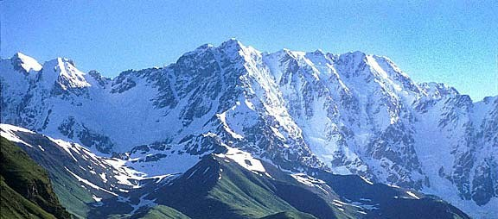
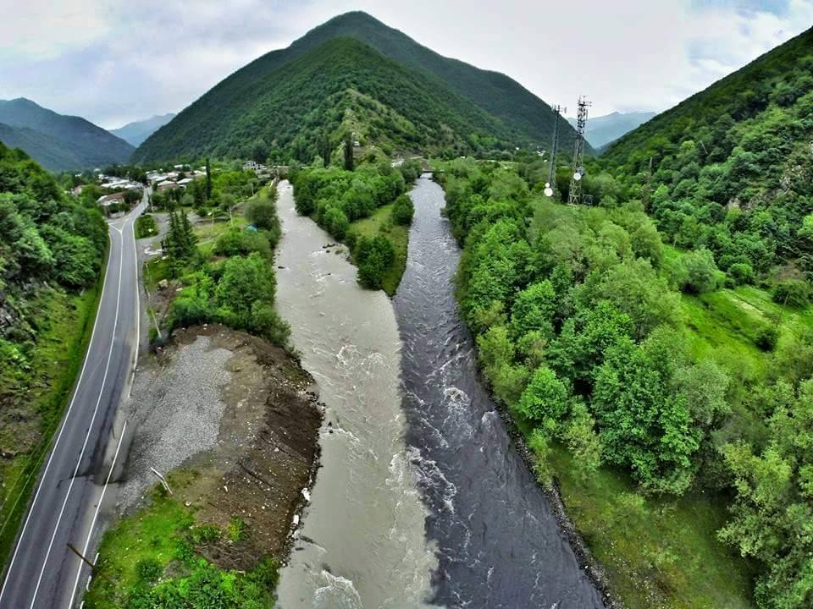
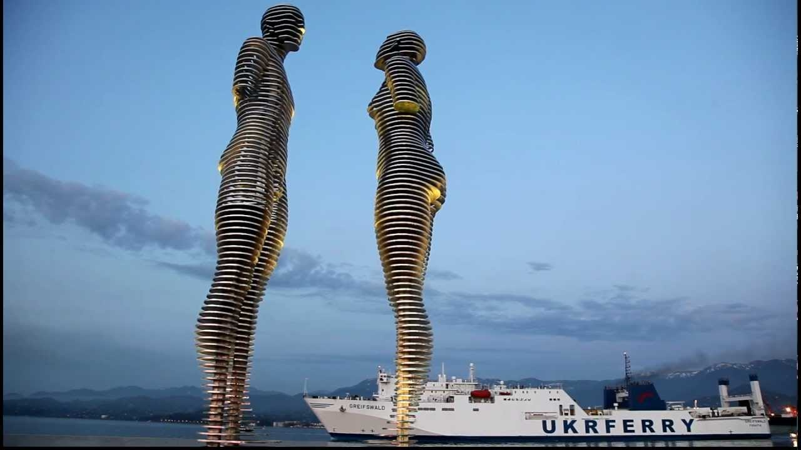
2. ტრანსპორტის როლი საერთაშორისო ტურისტულ გადაზიდვებში
საქართველოს, როგორც მდიდარი ტურისტული პოტენციალის მქონე ქვეყანას, ბევრი რამის შეთავაზება შეუძლია ტურისტებისათვის: ულამაზესი ბუნება, მრავალფეროვანი ლანდშაფტები, კავკასიონი (688 მყინვარი), შავი ზღვისპირეთის სუბტროპიკული ზონა (სნაპირო ზოლი - 320კმ); მდინარეები, ტბები და ჩანჩქერები 25000 მდინარე და 860 ტბა);მინერალური წყლები (1400 მინერალური წყალი, საიდანაც ნახევარზე მეტი თერმულია); კლდეში ნაკვეთი ქალაქები; ისტორიული ძეგლები; ტრადიციული ქართული სტუმართმოყვარეობა და ცნობილი ქართული სამზარეულო -აქცევენ საქართველოს ტურიტულად მიმზიდველ ქვეყნად.

Slide 9
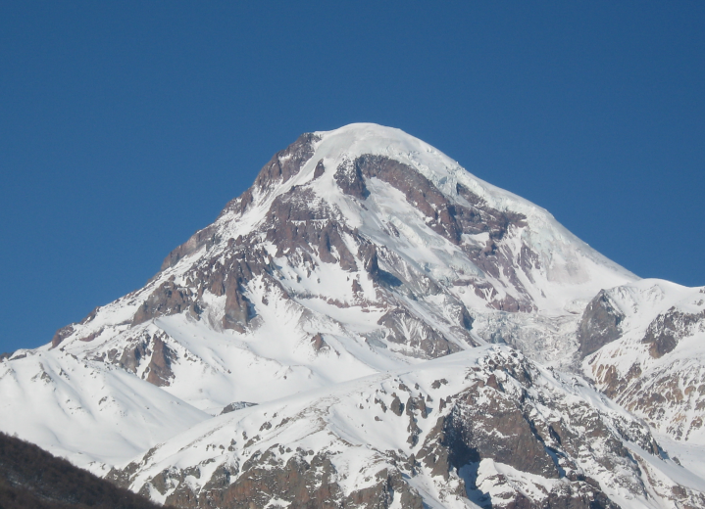
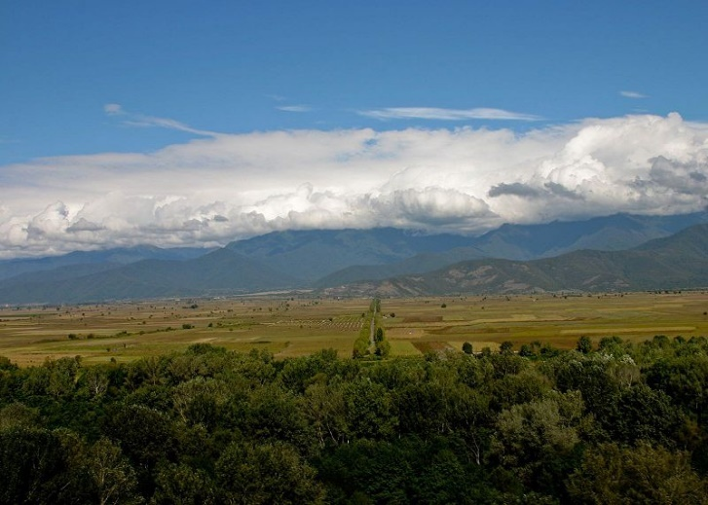
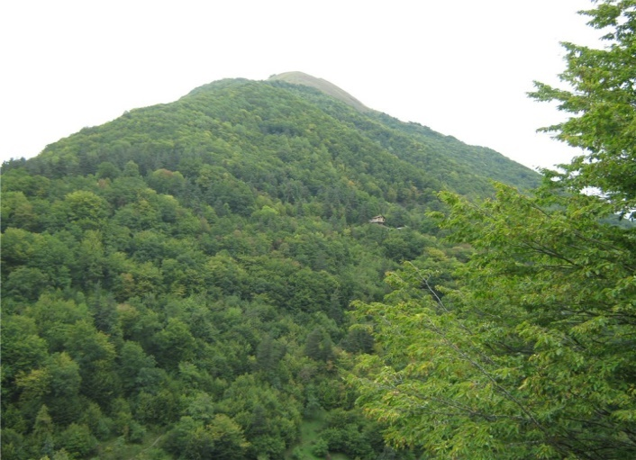
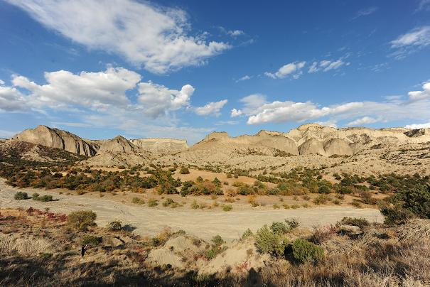
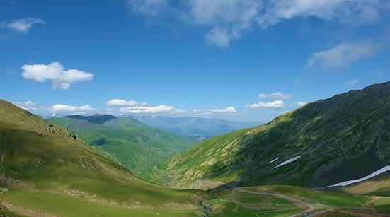
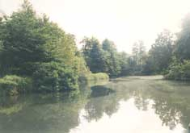
საქართველო იმ საინტერესო ქვეყანათა რიცხვს მიეკუთვნება, სადაც შედარებით მცირე ტერიტორიაზე წარმოდგენილია ბუნება, რომელიც სხვადასხვა კლიმატურ ზონას ახასიათებს. აქ არის ხშირი ტყეები, გაშლილი მდელოები, ქვიშიანი ნახევარუდაბნოები, ალპური მდელოები და ჭაობები. სულ რამოდენიმე საათში, ხოლო ზოგ შემთხვევაში რამოდენი წუთში ტურისტს შეუძლია აღმოჩნდეს უდაბნოდან სუბტროპიკებში, ან იბანაოს ზღვაში, ხოლო შემდეგ დაკავდეს სამთო-სათხილამურო სპორტით.

Slide 10
2017 წლის იანვარ - სექტემბრის ჯამური მაჩვენებლების მიხედვით ტურიზმის კუთრმა წილმა საქართველოს მშპ-ში შეადგინა 7,0%, და გასული წლის ანალოგიურ პერიოლთან შედარებით ზრდამ შეადგინა +11,5%.
საქართველოში ბოლო წლებში ადგილი აქვს საერთაშორისო ტურისტების რაოდენობისა და მათგან მიღებული შემოსავლების მკვეთრ ზრდას. 2017 წლისათვის საერთაშორისო ტურისტთა რაოდენობამ შეადგინა 6 350 825 კაცი (ზრდამ 2016 წლისათვის შეადგინა 18,9%). ასევე პირველად ტურიზმის ისტორიის მანძილზე შემოსავლებმა საერთაშორისო ტურიზმიდან გადააჭარბა 2 700,2 მლნ. აშშ. დოლარს.

Slide 11
საერთაშორისო ტურისტების რაოდენობისა და შემოსავლების დინამიკა 2011-2017 წწ.
მაჩვენებელი | წლები
 | 2011 | 2012 | 2013 | 2014 | 2015 | 2016 | 2017
საერთაშორისო შემოსვლები, ათ. კაცი | 2822,4 | 4428,2 | 5392,3 | 5515,6 | 5901,1 | 6350,8 | 7554,9
შემოსავლები, მლნ. აშშ. დოლარი | 954,9 | 1410,9 | 1719,7 | 1787,1 | 1935,9 | 2097,4 | 2750,2

Slide 12
პირველი 10 ქვეყანა საერთაშორისო ტურისტების შემოსვლის მხრივ
ქვეყანა | საერთაშორისო შემოსვლების რაოდენობა , ათ. კაცი |  | ზრდა, ათ. კაცი | მატება
 | 2015 | 2016
აზერბაიჯანი | 1 393,257 | 1 523,075 | 129,818 | +9,3%
სომხეთი | 1 468,888 | 1 496,246 | 27,358 | +1,9%
თურქეთი | 1 391,721 | 1 254,089 | - 137,632 | -9,9%
რუსეთი | 926,144 | 1 037,564 | 111,420 | +12,0%
უკრაინა | 141,734 | 172,631 | 30,897 | +21,8%
ირანი | 25,273 | 147,915 | 122,642 | +485,3%
ისრაელი | 59,487 | 92,213 | 32,726 | +55,0%
ყაზახეთი | 36,777 | 48,809 | 12,032 | +32,7%
პოლონეთი | 41,425 | 44,388 | 2,963 | +7,2%
გერმანია | 36,826 | 40,889 | 4,063 | +11,0%

Slide 13
შსს-ს მონაცემებით, 2017 წელს საერთაშორისო ტურისტებმა საქართველოს სახელმწიფო ტრანსპორტი გადმოკვეთეს სხვადასხვა სახის ტრანსპორტით.
საერთაშორისო ტურისტების შემოსვლების ძალზედ დიდი რაოდენობა საავტომობილო ტრანსპორტით აიხსნება იმით, საერთაშორისო ტურისტთა უდიდესი ნაწილი არის მეზობელი ქვეყნებიდან: სომხეთიდან, აზერბაიჯანიდან, თურქეთიდან და ა.შ. , რომლებიც ტერიტორიული სიახლოვისა და გადაადგილების კომფორტიდან გამომდინარე უპირატესობას ანიჭებენ საავტომობილო ტრანსპორტს. რაც შეეხება სარკინიგზო და საავიაციო ტრანსპორტს, უნდა აღინიშნოს, რჯვ საქართველოს სარკინიგზო მიმოსვლა აქვს მ[ოლოდ სომხეთან და აზერბაიჯანთან, ხოლო საზღვაო სამგზავრო გადაზიდვები ხორციელდება მხოლოდ ბათუმის საზღვაო პორტიდან და ისის მხოლოდ სოჩისა და ოდესის მიმართულებით და ისიც მინიმალური რაოდენობით. კრუიზებზე საუბარიც ზედმეტია.

Slide 14
ფრენები საქართველოს აეროპორტებიდან და გადაყვანილი მგზავრების რაოდენობა 2012-2017 წწ.
წლები მაჩვენებელი | 2012 | 2013 | 2014 | 2015 | 2016 | 2017
რეისების რაოდეობა, ერთეული | 11856 | 12653 | 13076 | 13667 | 15318 | 17159
მგზავრთა რაოდენობა. ათ. კაცი | 1400,7 | 1833,1 | 2008,5 | 2261,1 | 2545,9 | 2864,7

Slide 15
ტურისტულ პროდუქტში, განსაკუთრებით მის იმ ნაწილში, რომელსაც მომხმარებელი მოიხმარს არა ტურისტულ ცენტრში, არამედ მისკენ გზაში, ცენტრალური ადგილი ეჭირავს ტრანსპორტს. ტურიზმის განვითარების საკითხების კვლევის დროს განსაკუთრებით მნიშვნელოვანია მისი ურთიერთდამოკიდებულების ხარისხი სატრანსპორტო ინდუსტრიასთან. ტავის მხრივ, მოთხოვნილება ტურიზმში წარმოადგენს სატრანსპორტო ინდუსტრიის განვითარების მძლავრ სტიმულს. ტურიზმი მთლიანადაა დამოკიდებული ტრანსპორტზე, მის უსაფრთხოებაზე, სიჩქარესა და კომფორტზე.
აქედან გამომდინარე, შეგვიძლია დავასკნათ, რომ ტურიზმის გადაქცევას მასობრივ მოვლენად, მოაქვს გარკვეული პრობლემები, რომლებიც დაკავშირებულნი არიან სატრანსპორტო მომსახურებასთან.

Slide 16
ტურიზმისა და ტრანსპორტის განვითარება ურთიერთდაკავშირებული და ურთიერთდამოკიდებული პროცესია. ამავე დროს სამეცნიერო ლიტერატურაში ურთიერთკავშირების სისტემაში „ტურიზმი - ტრანსპორტი“ უპირატესობა ენიჭება ტრანსპორტს.
ეს ბუნებრივი და ლოგიკურიცაა, ვინაიდან ტურიზმი შედარებით ახალი სოციალურ - ეკონომიკური მოვლენაა და მნიშვნელოვან წილად წარმოადგენს ტრანსპორტის განვითარების შედეგს.
ამავე დროს, თუ გავითვალისწინებთ ტურიზმის ზრდის მასშტაბებს, მის განსაკუთრებულ მნიშვნელობას, ნათელი ხდება, რომ მნიშვნელოვანი ყურადრება უნდა მიექცეს დამოკიდებებულების უკუკავშირსაც სისტემაში „ტურიზმი - ტრანსპორტი“.

Slide 17
სატრანსპორტო და ტურისტული ორგანიზაციების ინტეგრაციის განხორციელება
ტურისტულ საწარმოში სპეციალიზირებული რგოლის შექმნა მოძრავი შემადგენლობის საკუთარი პარკის სახითазания транспортных услуг туристам
სატრანსპორტო ორგანიზაციებბმა თავიანთ საქმიანობაში უნდა გაითვალისწინონ ისეთი ორგანიზებული ცვლილებები და მოთხოვნები, როგორებიცაა:
მჭიდრო კონტაქტების დამყარება სატრანსპორტო და ტურისტულ კომპანიებს შორის, მათი საქმიანობის კოორდინაცია
სატრანსპორტო საწარმოების საქმიანობის გარდაქმნა ტურისტული ბაზრების მოთხოვნების შესაბამისად სეზონურობის გათვალისწინებით

Slide 18
ტურისტების მოთხოვნილებების უფრო სრულად დაკმაყოფილების მზნით მიზანშეწონილად მიგვაჩნია საავტომობილო ტრანსპორტის დეპარტამენტმა რკინიგზისა და საავიაციო დეპარტამენტებთან ერთად მიიღოს გადაწყვეტილება ერთიანი სერვის-ცენტრის ქსელის ან საკოორდინაციო საბჭოს შექმნის შესახებ. ნახსენები დეპარტამენტების გაერთიანება ერთიან სერვის - ცენტრებში და მათ შორის შესაბამისი კომუნიკაციების დამყარება საშუალებას მოგვცემს შევქმნათ სხვადასხვა სახის ტურისტული პროდუქტი შემდეგი ფორმულებით: „მატარებელი + ავტობუსი + ...“, „მატარებელი + ავტობუსი +ექსკურსია“, „თვითმფრინავი = ავტობუსი = დასასვენებელი სახლი“, „თვითმფრინავი + ავტობუსი + სამთო-სათხილამურო კურორტი“, და ა.შ.
პერსპექტივასი ასეთი სტრუქტურული ერთეულის შექმნამ ტურისტებს შეუძლია გაუწიონ მომსახურების მთელი კომპლექსი სხვადასხვა სახის ტრანსპორტით მოგზაურობის დროს. აღნიშნული ტავიდან ააცილებს კლიენტებს ხელშეკრულებების გაფორმების აუცილებლობას, მარშრუტების დაგეგმვას, სატრანსპორტო საშუალებების დაქირავებას, კვების საკითხებს და ა.შ.

Slide 19
3. ტურისტების სატრანსპორტო მომსახურების გაუმჯობესების მიმართულებები
უნდა აღინიშნოს, რომ ტურისტული მომსახურების ჯამურ დანახარჯებში სატრანსპორტო ხარჯები შეადგენენ დაახლოებით 40-50%. ფასების ასეთი შეფარდება ტურისტულ ფირმებს ტურისტული მომსახურების პაკეტის რეალიზაციის დროს არ აძლევს საშუალებას გაატარონ მოქნილი საფასო პოლიტიკა და წინა პლანზე გამოდის კონკურენტული ბრძოლის არაფასობრივი ხერხები, რომლებიც ითვალისწინებენ კლიენტების მოზიდვას მომსახურების ხარისხის ამაღლებით.
საქართველოს კურორტები ლოკალიზებულია ცალკეულ რეგიონებში, რომლებსაც გააჩნიათ ღირებული კლიმატური და ბალნეოლოგიური რესურსები. საკურორტო მეურნეობა გახდა ქალაქწარმომქმნელი ფაქტორი და მის ბაზაზე წარმოიქმნა ისეთი საკურორტო ქალაქები, როგორებიცაა გაგრა, ბორჯომი, წყალტუბო და სხვა.
საქართველოს საკურორტო ქალაქები ხშირ შემთხვევაში განლაგებული არიან ქვეყნის მსხვილი სატრანსპორტო კვანძებიდან მოშორებით (თბილისი, ქუთაისი, სამტრედია, ბათუმი). აღნიშნული სატრანსპორტო კვანძებიდან ტრანზიტული ტურისტების გამგზავრება თავიანთ საკურორტო ქალაქებში დროის დიდ დანაკარგებთანაა დაკავშირებული, სასურველია აღნიშნულ სატრანსპორტო კვანძებში დაინერგოს მგზავრების მომსახურების ერთიანი ტექნოლოგია, პირდაპირი შერეული გადაზიდვები, შეთანხმდეს სხვსდასხვა სახის სამგზავრო ტრანსპორტის მოძრაობის გრაფიკები, რაც მნიშვნელოვნად გაზრდის მათი სატრანსპორტო მომსახურების ხარისხს და შეამცირებს მგზავრობაზე დახარჯული დროის დანაკარგებს.

